Slide 1
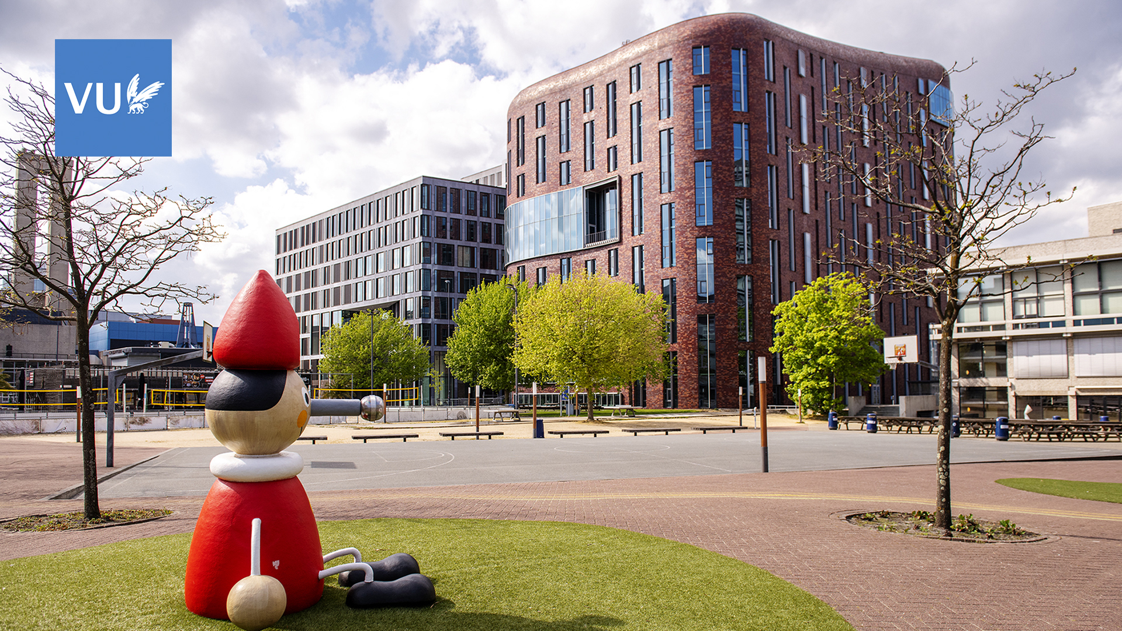
CTL & de UB

Slide 2
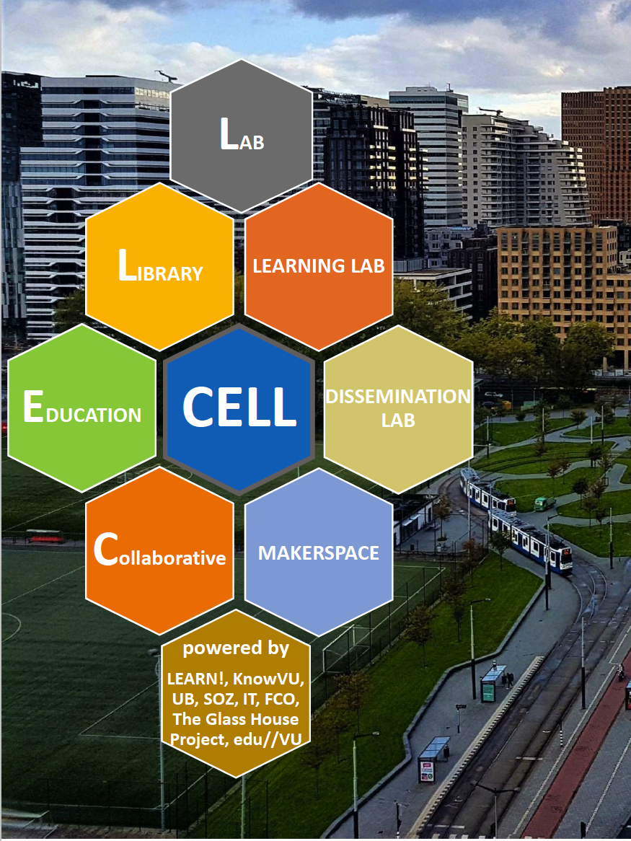
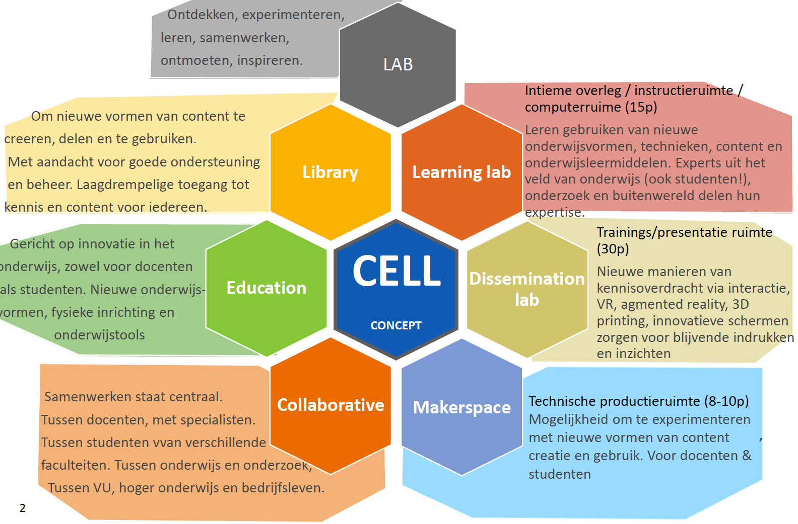
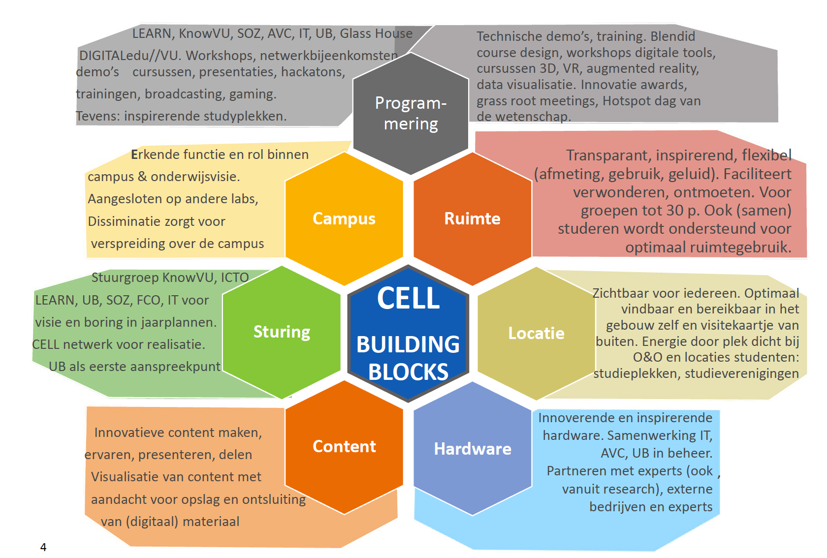
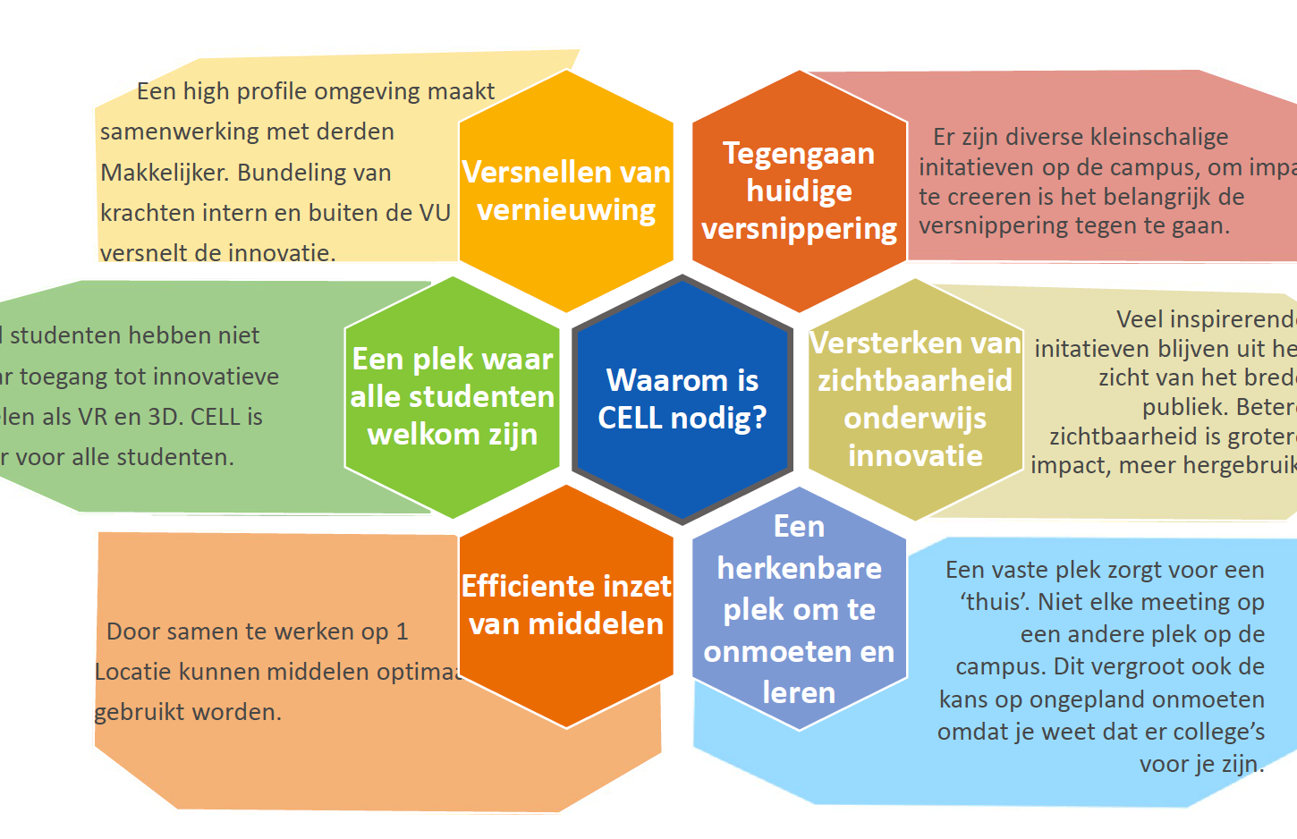
Oorsprong
< 2017 - Onderzoekfase
2017 - Formeel commitment organisatie
2018 - 2019 - Realisatiefase
2019 - Lancering

Slide 3
Periode 2019 – 2023
Centre for teaching and Learning
Student & Onderwijszaken
Universiteits -
bibliotheek
Afdeling
ICT
Audio - visueel Centrum
LEARN!
Met als doel: hoe het juist gebruik van (open) leermaterialen te bevorderen

Slide 4
Innovatie onderzoeken & ondersteunen
Pop-up studio for videos
Hybrid studio
VU Education Lab / Student-assistents
Lightboard
Digital writing
Future Learning Spaces
3D and VR
Hybrid Education Support
(workshops, on the spot support)
Active Blended Learning: VU.nl info, best-practices, tips, video’s, animaties
Workshops: 2x a week
2021: > 1500 participants
Online; Hybrid; On Location
Canvas Online Education: > 1000 members
Communication, communication, communication
Innovation stategy
Educational culture and vision creation
Open, Personal & Responsible
Networking and SIG's
Podcast
CopyrightCheck
Reading List Management - tool
edusources
Videoplatform
Open Educational Resources
(Open Science / Open education)
Researching new ICT - teaching tools

Slide 5
Universiteitsbibliotheek waar streven we naar?
Voordelen voor
het onderwijs:
Voordelen voor
bibliotheek- en onderwijsmanagement:
kosten verlagen
betere toegang tot (open) leermaterialen
SURF CopyrightCheck -
controleren van leermaterialen op auteursrecht
edusources –
zoeken naar (open) alternatieven
VU Reading list -
leermaterialen aanbieden aan studenten
Stimuleren van het gebruik van (open) leermaterialen
Lean Library –
zoeken naar en beschikbaar maken van leermaterialen
AscMe –
studiegids-informatie over verplichte literatuur
inzicht in het daadwerkelijke gebruik
van (open) leermaterialen
geen zorgen over inbreuk op auteursrechtelijk beschermd leermateriaal
bewustwording
ondersteuning vanuit de bibliotheek
Inzicht in de beschikbaarheid
van (open) leermaterialen
duidelijkere informatievoorziening aan studenten

Slide 6

Waar staan we nu?

Slide 7

Wie zijn we (nog steeds)?
In het Tech Lab vind je unieke mogelijkheden om je onderwijs te verrijken met experimentele technologieën als VR & 3D.

Slide 8
Dank!
Deel je ideeën of stel een vraag?
Cees van Gent
afdelingshoofd onderwijsondersteuning universiteitsbibliotheek
c.van.gent@vu.nl
Vrije Universiteit Amsterdam

Slide 9
Links
Centre for Teaching and Learning
VU Onderwijswerkplaats
VU Education Lab Knowledge Base
Onderwijs geven aan de VU
VU Tools for Education
Onderwijsondersteuning Universiteisbibliotheek Vrije Universiteit Amsterdam
VU Reading Lists
Het TechLab

